Slide 1
Základy psychologie a sociologie sociologická část 1
Určeno pouze pro interní potřebu vyučovacího předmětu
Hlavní zdroj: http://www.fsps.muni.cz/impact/zaklady-sociologie/

Slide 2
Organizace předmětu
1/1
Sociologická část
Psychologická část
Zkouška
  Písemný test, 2 části, každá samostatně hodnocena
Zdroje:
  Literatura
  Prezentace
    Základní podoba
    Rozšířené
Nutnost sledovat aktuální situaci (zájemci o hodnocení A)

Slide 3
Témata (sociologie)
  Sociologie – klíčové pojmy
  Společnost – základní funkce
  Kultura
  Masová kultura
  Socializace, výchova, vzdělání
  Sociální struktura
  Sociální mobilita
  Globální problémy současnosti

Slide 4
Témata (psychologie)
  Psychologie, definice předmětu z hlediska některých psychologických směrů, psychologické disciplíny. Biologická a sociální determinace lidské psychiky.
  Psychické procesy: Kognitivní procesy a jejich dělení. Emoce. Dělení emocí, kontrola emocí. Motivace jako předpoklad výkonu.
  Pojem osobnosti v psychologii. Osobnostní vlastnosti. Schopnosti a výkon. Rozvoj psychomotorických schopností. Inteligence.
  Hlavní otázky sociální psychologie. Sociální učení. Sociální odměny a tresty. Vztah jedince a skupiny. Sociální kognice. Soutěžení a spolupráce.
  Zátěžové situace. Konflikty a jejich řešení. Rozhodování. Frustrace a reakce na frustraci. Stres.

Slide 5
Sociologická část předmětu

Slide 6
Základní literatura
Sekot, A. (2006).
Sociologie v kostce.
Brno, Czech Republic: Paido.
http://www.fsps.muni.cz/impact/zaklady-sociologie/

Slide 7
Sociologie
vědu o společnosti (sociální fyziku) zakládá Comte
  jednak jako součást své teorie o historickém vývoji poznání lidstva
  jednak v reakci na stav společnosti své doby, který považoval za velmi kritický.
Cílem vědy o společnosti je vybudovat systém teoretického poznání, jehož aplikace v politice umožní s co nejmenšími náklady a co nejrychleji překonávat krize, jimiž lidstvo při svém civilizačním vývoji prochází
- Comte dělí sociologii na
  sociální statiku (zkoumání podmínek existence a fungování společnosti, studium sturktury řádu)
  sociální dynamiku (analýza zákonů vývoje/pokroku směřujícího ke konečnému stadiu pozitivismu)

Slide 8
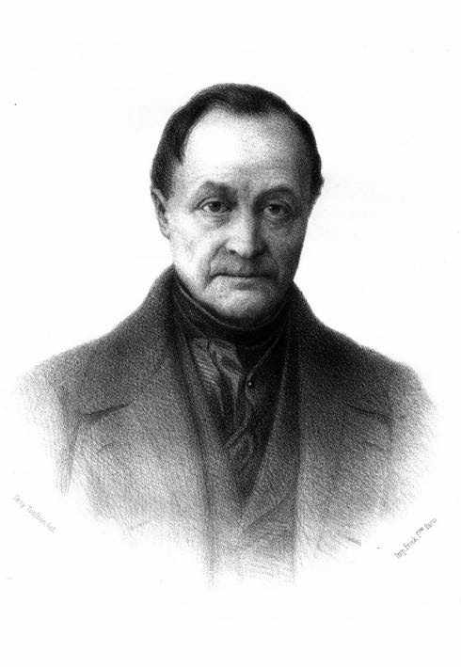
Auguste Comte (1798-1857)
- francouzský matematik, společenský reformátor a originální myslitel, zakladatel pozitivismu a jeden ze zakladatelů sociologie.

Slide 9
Historie a osobnosti sociologie
Sociologie se začala formovat až na začátku 19. století. Za otce sociologie je považován francouzský filosof Auguste Comte, který také v roce 1838 poprvé užívá slovo sociologie (z latinského socius = společník nebo societas = společnost a řeckého logos = slovo, výklad).
Comtova sociologie je pojímána jako pozitivní věda o společenském pokroku stojící na vrcholu hierarchie věd.

Slide 10
Historie a osobnosti sociologie
Přibližně ve stejné době jako Comte zveřejňují své úvahy o vztazích ve společnosti a společenském vývoji
  Herbert Spencer (metodologický individualismus a sociologický realismus)
  Karel Marx (ekonomické aspekty, materialistické pojetí dějin)

Slide 11
Historie a osobnosti sociologie
Vedle těchto tří osobností patří mezi významné sociology ještě o generaci mladší
Vilfredo Pareto (teorie elit)
Ferdinand Tönnies (společnost versus pospolitost)
Émile Durkheim (pravidla sociologické metody)
Max Weber (formální modely; chápající-nehodnotící sociologie)
Georg Simmel (formální sociologie; analýza života společnosti)
V 90. letech 19. století se sociologie institucionalizovala, první nezávislou katedru sociologie založil Albion Woodbury Small v roce 1892 na Chicagské univerzitě (viz též Chicagská škola)

Slide 12
Pozitivismus
Termín pozitivismus v nejširším slova smyslu označuje každou filozofickou nebo vědeckou teorii dovolávající se čistého a prostého poznávání empirických faktů nebo takovou, která se opírá o jistoty experimentálního typu.
Pozorování empirických faktů musí být vedeno teorií, jinak je slepé a bez užitku. (I. Kant: „Myšlenky bez obsahu jsou prázdné, smyslový názor bez pojmů je slepý.“)
Pomocí zkoumání empirických faktů lze dospět k formulování obecných sociologických zákonů jakožto neměnných a opakujících se vztahů posloupnosti a podobnosti mezi jevy.
Cílem pozitivistické sociologie je rozvinout v kontaktu se zkoumanou realitou abstraktní teoretické principy, jimiž se bude každé další pozorování řídit a zároveň je bude zpětně testovat a modifikovat.
  pono, -ere, posui, positum = klást

Slide 13
Zákon tří stádií
těmito stadii (dle Comta) procházejí lidské myšlení (rozum), ontogeneze jednotlivce, všechny obory lidského vědění a dějiny lidstva:
1) Teologické stadium: lidská mysl usiluje o absolutní vědění, o odhalení neměnné povahy bytí. Protože však takové otázky člověk nedokáže zodpovědět skrze empirické poznání, věří se v této fázi, že všechny jevy jsou produkovány díky jednání nadpřirozených bytostí. Cílem společnosti je neustálý výboj a vztah v ní mají podobu vojenských vazeb. Základní institucí je otroctví. Duchovními vůdci jsou kněží, světskými vojevůdci. Nejvýraznější jednotkou je rodina. Základem integrace jsou kontakty mezi skupinami a duch náboženství.
2) Metafyzické stadium: člověk předpokládá existenci abstraktních sil schopných produkovat veškeré jevy, s nimiž přichází do kontaktu. Příčiny dění však už nejsou spatřovány vně věcí, ale přímo v nich. Namísto boha tak nastupuje pojem přírody. Stále převládá představivost nad pozorováním. Duchovními vůdci jsou kněží a filozofové, světskou moc zastupují právníci. Základní sociální jednotkou je stát – kontrola z jeho strany pomocí práva a armády je základem integrace.
3) Pozitivní stadium: mysl vzdala marné hledání absolutních počátků a konečných určení univerza a věnuje se studiu zákonů, tj. neměnných vztahů posloupnosti a podobnosti mezi jevy. Člověk se zde zříká nároků na absolutní vědění a spokojuje se s postupným, nikdy nekončícím přibližováním pravdě. Vědění je založeno na pozorováním přísně vědeckou metodou. Duchovními vůdci jsou vědci, nejvýraznější sociální jednotkou pak průmysl s průmyslníky jako světskými vůdci. Základem aktivit se stává výroba a osou sociální integrace vzájemná závislost.

Slide 14
Hierarchie věd
Čím výše stojí určitá disciplína v hierarchii věd, tím je její předmět bádání specifičtější, komplexnější a méně přístupný exaktnímu měření a predikci.
Vědění jednotlivých disciplín dosahuje pozitivního stadia tím dříve, čím je obecnější, jednodušší a nezávislejší na ostatních vědách.
Každá věda v hierarchii se vynořuje v závislosti na dřívějším vývoji svých předchůdců, vždy podle zákona rostoucí komplexnosti a klesající obecnosti dosaženého poznání.
  Sociologie, biologie, chemie, fyzika, astronomie, matematika…

Slide 15
Výzkumné metody v sociologii
pozorování – vedeno teorií
experiment – empirické poznání (studium patologií)
komparace – srovnávání (např. mezi státy a kulturami)
historický výzkum – možnost srovnávání v čase

Slide 16
Pojmy a přístupy
holismus
ústřední jednotkou společenskovědní analýzy není individuum, ale sociální skupina/celek
odhalení základních zákonů vyléčí (dle Comta) lidi z jejich domýšlivosti, samolibosti a arogance
  v každém momentě jsou možnosti jejich jednání totiž omezeny požadavky správného fungování sociálního organismu

Slide 17
Pojmy a přístupy
organicismus
společnost je chápána analogicky k biologickému organismu;
Comte organickou teorii příliš nerozpracoval, ale pozdější škola v něm mohla najít značnou inspiraci;
kolektivní organismus je podle něj složen z rodin (základní prvky), poté ze tříd a kast (formují tkáň) a nakonec z měst a sídel, které jsou jeho skutečnými orgány;
provázanost organismu C. nazývá sociálním konsensem;
sociální útvar však drží pohromadě pouta duchovní povahy (jazyk, náboženství).

Slide 18
Pojmy
funkcionalismus
zkoumání vzájemné provázanosti sociálních jevů a jejich účinků na sociální systém;
celá lidská společnost je podle Comta udržována pohromadě trojím poutem
  vzájemná závislost částí
  centralizace autority, která koordinuje aktivity částí
  rozvoj společné morálky či společného ducha;
společnost je držena pohromadě především souhlasem myšlení svých členů, tedy základním hodnotovým konsensem;
důležitý integrační faktor představuje dělba práce.

